Slide 1
الحشرات وصحة البيئة المحاضرة الأولى

Slide 4
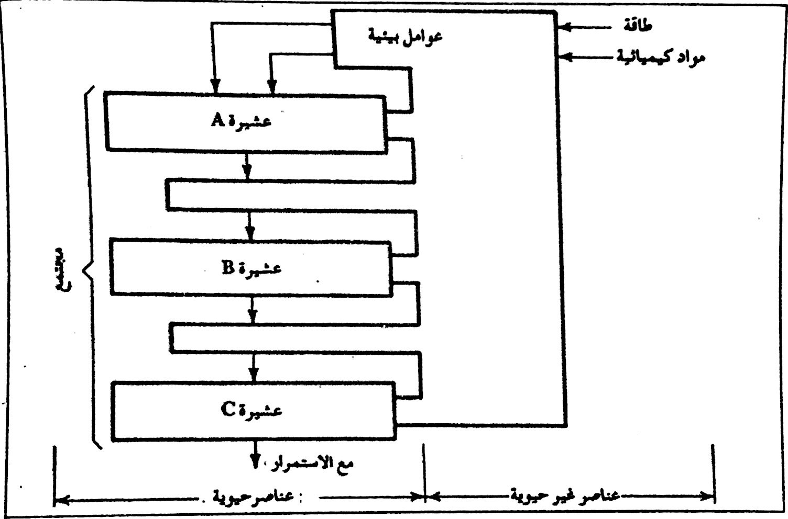
النظام البيئي:
دراسة العناصر الحيوية وغير الحيوية الموجودة في منطقة ما، وكيفية تأثيرها على الكائنات السائدة فيها
تتشكل العوامل الحيوية من مجموعات من الكائنات المتماثلة والمتقاربة والتي يطلق عليها عشائر. وهذه تترابط فيما بينها بعلاقات وظيفية متداخلة وتكون مجتمعات،
وتشمل العوامل غير الحيوية عمليات النشاط والامتصاص وإطلاق المواد الكيميائية.

Slide 5
البيئة المائية Aquatic environment
خواص الماء:
اولا: الماء يصبح أثقل، إذا ما برد حتى يصل الى كثافته القصوى عند درجة 4°م . ومن هذه الدرجة - وحتى درجة الصفر المئوي تصبح المياه العذبة أخف وزنا، وتطفو على السطح قبل أن تتجمد.
ولذا فان الثلج يبدأ من سطح الماء ويتجه الى الأسفل
ودون هذي الخاصية فأن المجموعات المائية الحية لا يمكنها أن تعيش في الطقس المتجمد
ثانيا :
تستطيع المياه أن تمتص كمية كبيرة من الحرارة بما يوازى 500 مرة قدر ما يمتصه الهواء . بالإضافة الى أن المواد المذابة تنتشر ببطء شديد خلال السائل (أبطئ بضع آلاف من المرات عنها في حالة الهواء) . وهذه المقدرة على اختزان الطاقة ونقلها ببطء تجعل من الماء وسطا موحدا، إذا ما قورن بالهواء؟ لأن الحدود القصوى الدرجات الحرارة داخل الوسط المائي، تكون معتدلة إلى درجة كبيرة.

Slide 6
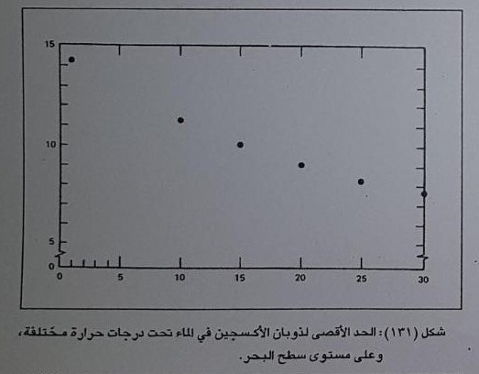
ثالثا
هي العلاقة بينه وبين الغازات، فكلما زاد دفء الماء قلة قدرته على إذابة الاكسجين. ويمكن أن يكون الماء عاملاً محدداً للحياة؛ بسبب انخفاض مستويات الاكسجين به ، مما يسبب موت الكائنات قبل أن تتسبب الحرارة نفسها في موتها.

Slide 7
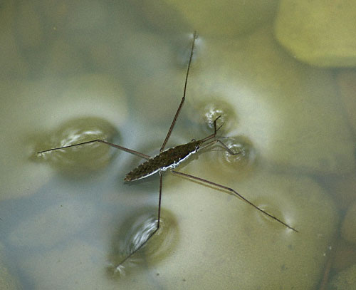
رابعا
هو أن الماء فى حالته السائلة لا يتمدد ليملأ الفراغات كما تفعل الغازات. وجزئيات الماء التي تلامس الجو تنظم أنفسها لتشكل طبقة رقيقة واضحة تشبه الغشاء، وتنشأ من ترابط جزيئات الماء مع بعضها عند السطح، وبعض الحشرات مثل صرير ويافعة الخنفساء الدوارة تستخدم غشاء الماء السطحي لتتحرك عليه.
صرير الماء تستطيل هذه الأرجل كثيراً، مع تحور الزوج الأوسط منها بما يشبه المجداف لتعطى ضرباتها في الماء القوة اللازمة للحركة ، بينما يستخدم الزوج الخلفي التوازن والتوجيه. ولا يبتل رسغ كلا الزوجين من الأرجل بالماء ويمنع غرق الحشرة.

Slide 8
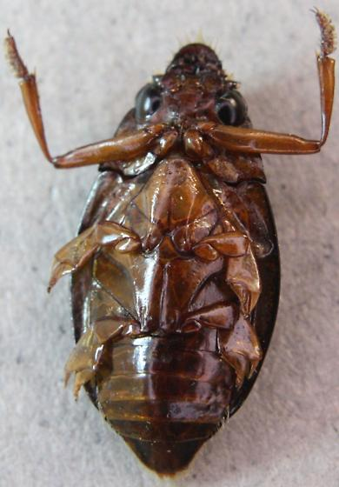
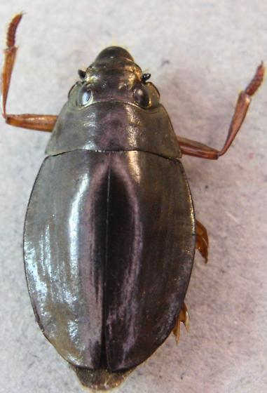
اما حالة الخنفساء الدوارة
فإن الزوج الثاني والزوج الثالث من الأرجل تصبح قصيرة مفلطحة؛ من أجل حركة سباحة سريعة. وبالإضافة إلى ذلك .. فإن العيون المركبة للخنفساء الدوارة تنقسم إلى قسمين متساويين، قسم ظهري وآخر بطني يبدو فإن الجزء البطني منها يؤدى وظيفته تحت سطح الماء، أما الجزء الظهري للرؤية في الهواء المحيط.

Slide 9
وأخيرا ..
فإن الماء كثيف ولزج . والقدرة على الحركة خلال الماء – خاصة في حالة وجود تيارات – تتطلب بعضا من أشكال الانسياب ويجب أن يكون كامل الجسم إنسيابياً، كما هو الحال في الحشرات القوية السباحة، أو أن الظهر فقط يكون مستديراً
ويكون السطح البطني مفلطحا، وأن انسيابية نصف الجسم تجعل الماء يمر فوق الجسم لتثبت الكائن بشدة فوق السطح ، وفى الحقيقة فإن هذه الحالة تحدث للحظات قصيرة شكل في معظم الحشرات، فإن التفلطح هو تحور، يسمح للحشرات بالزحف داخل المواطن المحمية للهرب من التيارات إلا في لحظات معينة تغتذى فيها شكل المباشر بالتأكيد وتجنب التعرض هو وسيلة من وسائل المحافظة على الوضع في الماء السريع الجريان .
خامسا
هي التوزع غير المستمر للإلكترونات بين الأكسجين والهيدروجين مما ينتج عنه جزئ قطبي . وتتماسك الجزيئات مع بعضها بواسطة الروابط الأيونية المستعدة لفك الترابط والذوبان. وأيضاً يزيد نظام ترابط الهيدروجين من قابلية الماء للعمل كمذيب للكثير من الجزيئات الأخرى . ونتيجة لذلك .. فإن الماء يتراوح ما بين القاعدية والحامضية .

Slide 10
الاكسجين Oxygen
على الرغم من نسبة الاكسجين العالية في الغلاف الجوي ، الا انه في الحقيقة يعتبر منخفض نسبيا في الماء ( اذا قيس بأجزاء في المليون )
وتختلف نسبته كثيرا في المواطن المائية ويرجع ذلك الى أسباب خمسة رئيسية : ١- للماء البارد مستوى عال من التشبع عنه في الماء الدافئ ٢- يرتفع مستوى الاكسجين نهارا ، ولكنه يهبط ليلا عندما لا تستطيع النباتات المضي قدما في عملية التمثيل الضوئي. ٣- كلما بعدت المسافة عن السطح انخفضت نسبة الاكسجين الذي يصل من الهواء. ٤- الماء الجاري له القدرة على زيادة الذائب فيه من الاكسجين عنه في حالة الماء الراكد. ٥- وجود المواد العضوية في الماء يخفض من تركيز الاكسجين بسبب التحلل و التنفس.

Slide 11
ما تاثيرات خصائص الماء هذه على الحشرات ؟
أنواع الحشرات الني ليست لها القدرة على الحياة تحت المتطلبات المنخفضة من الاكسجين ، تتوزع عادة في المجاري المائية الباردة و المناطق المعتدلة من العالم.
تعتبر التحورات التي تزيد من مساحة السطح ( الخياشيم ) ، وتعطي الحشرة المقدرة على تبادل الاكسجين من الأمور الشائعة.
وجود جهاز قصبي مغلق ذي جليد رقيق ، وشبكة منتشرة من القصيبات

Slide 12
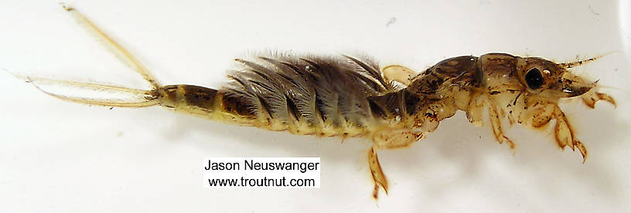
انواع الخياشيم
نموات خارجية إصبعية في الشكل متصلة بالبطن كما في يرقات شعرية الاجنحة او متصلة بالصدر حوريات ذباب الأحجار
زوائد متحورة ، كما في حوريات ذبابة مايو
الخياشيم الداخلية وهي خياشيم المستقيم الموجودة في حوريات الرعاشات

Slide 13
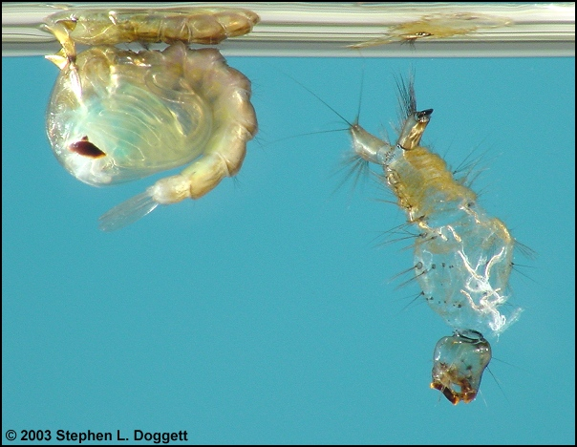
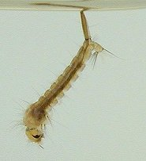
لغالبية بالغات الحشرات المائية أجهزة قصبية مفتوحة ، لذا فهي تصعد الى السطح على فترات للحصول على الاكسجين وهذا يعطيها أفضل ما في كلا العالمين الأرضي و المائي حيث انها تستطيع ان تستعمل أكسجين الهواء الجوي عالي التركيز ، فضلا عن عدم تعرضها لعوامل الجفاف ، وكيف يدخل أكسجين الهواء الى أجسامها ؟ والتحور المألوف كما نراه في يرقات وعذارى البعوض) ( هو وجود ثغور تنفسية في نهاية انابيب للتنفس يفرزعليها إفراز شمعي تمنع ابتلالها بجزيئات الماء ، وتسمح للهواء بالدخول.

Slide 14
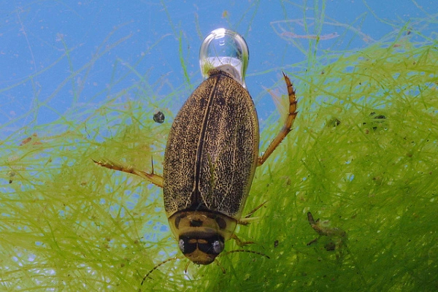
وفِي بعض الحشرات المائية يغطى جزء من سطح الـجسم بغشاء رقيق من الهواء ، الذي يمتد من خلال الثغور التنفسية الى القصبات الهوائية ، وهو بذلك يكون بمثابة درع بطني plastron او خيشوم صناعي

Slide 15
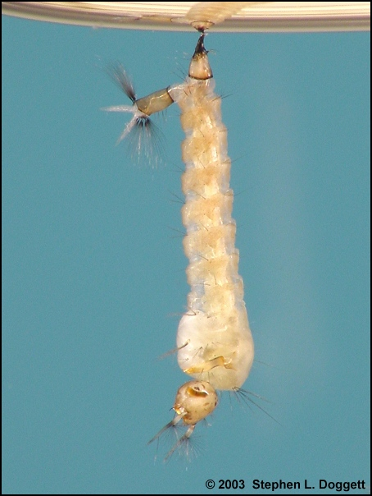
ويوجد مثال مثير اخر لميكانيكية الحصول على الاكسجين في في البعوضة من جنس Mansonia. وليرقات هذا البعوض انابيب تنفسية حادة النهاية ، تستطيع ان تغرسها في سوق النباتات المائية لتحصل على الاكسجين من انسجة النبات ، ويعوّض أي نقص للأكسجين الذي تحصل عليه من الماء عن طريق جليد الـجسم

Slide 18
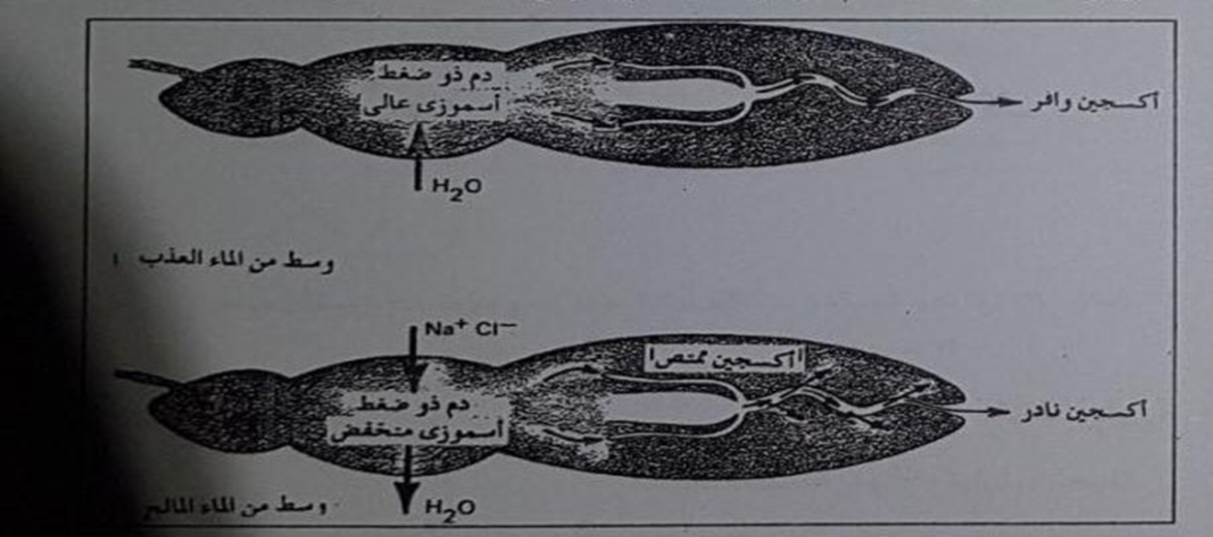
الاملاح Salts
تؤثر الاملاح الذائبة على كل من التوازن الكيميائي والنشاط البيولوجي ، فمع كل زيادة في هذه الاملاح تزيد كثافة الماء وتنخفض قابلية الاكسجين للذوبان فيه. واذا ما زاد وجود الاملاح الذائبة ، فان ذلك يؤثر على الضغط الاسموزي للخلايا ، فإذا كانت نسبة تركيز الاملاح اقل في الخارج مما هي بداخل الـجسم ، كما هي الحالة الطبيعية في المياة العذبة فان الـجسم يكون في حالة اسموزية عالية hyperosmatic ، وينتشر الماء و الاملاح الى داخل الـجسم ؛ مما يؤدي الى تخفيف الدم وحدوث مشاكل خطيرة في عملية التنظيم الاسموزي. والعكس صحيح في حالة الماء المالح ؛ حيث تكون السوائل الخلوية في حالة ضغط اسموزي منخفض hyposmatic ، فيتحرك الماء من الـجسم الى خارجة.

Slide 19
الاملاح Salts
التحورات لمواجهة مشكلات تركيزات الملح:
الحشرات ذات الدم عالي الاسموزية تخرج الماء و الأمونيا لتحافظ على ضغط اسموزي مناسب.
الحشرات ذات الضغط الاسموزي المنخفض تماثل الأفراد الارضيّة ؛ حيث يكون لها جليد يحد من امتصاص الاملاح ، ويقلل من فقد الماء ، ويستعمل حامض البوليك للتقليل من فقد الماء اثناء الإخراج.

Slide 20
نماذج مائية
على الرغم من وجود انواع متنوعة من الحشرات , فأن القليل منها يعتبر حشرات مائية.

Slide 21
المواطن المائية
المجارى المائية والانهار
البرك
المستنقعات والبحيرات
المحيطات
البحار
للمجارى المائية والانهار السمات التالية :
تسير التيارات في اتجاه واحد مباشر
توجد فروق سرعة تدفق التيار , تحدد بواسطة الرسم الطبوغرافي .
الاختلافات الكيميائية تكون عادة نتيجة لاختلاف الأرض التي تجري فوقها المياه .
توجد اختلافات فيزيقية ايضا في العرض والعمق والقاع لها سماتها الخاصة .

Slide 22
المجاري المائية والانهار
ومن الملاحظ وجود فروق في عدد الانواع في هذه المواطن تبعا للزوجة الماء وعرض وطول المجرى مما يؤثرعلى وضع البيض وتوزيعها ووفرتها فمثلا يرقات الذبابة السوداء وحوريات ذبابة الاحجار وتكون طبيعية في الاماكن التي يكون بها الماء سريع الجريان , اما البعض الاخر مثل بقة الماء العملاقة وحوريات الرعاش تفضل الماء البطيئة .
المجاري الضيقة تأوي اربعة امثال أحياء القاع وأكثر مما تأوية تلك اتي يكون عرضها 60- 70 مترأ.
.

Slide 23
المجاري المائية والانهار
تؤدي احتكاك (السلت والرمل وو) بالحشرات في المجاري المائية والانهار الى ارتفاع نسبة الموت فيها لذلك تدفع الكثير من الاحياء الى النزول الى اسفل المجرى عندما تكون الظروف المحيطة غير مناسبة وايضا الانواع التي تعيش في المجاري المائية عادة ما تطير البالغات فوق المجاري المائية قبل وضعها للبيض وذلك حتى تمنع جرف تيار الماء لأطوارها غير البالغة.
على الرغم من أن بعض الأنواع تضطر الى مغادرة المجاري المائية لقضاء فصل الشتاء في التربة مثل الخنافس الرمرامة الا ان معظم الحشرات المائية تظل نشطة في انخفاض درجة الحرارة لماذا؟
لانه اذا انخفضت درجة الحرارة درجة واحدة يؤدي الى تخفيض ايض الحشرة 10 مرات تقريبا .يعني أن مقادير الطعام في الماء البارد تكفي لعدد أكبر من الحشرات فالاوراق الاشجار المتساقطة اثناء فصا الخريف تكفي الحشرات الرمرامة وآكلة النبات معظم نموها خلال فصل الشتاء
كما أن البرد يدفع كثيرا من الاسماك المفترسة إلى الكسل وعدم النشاط
وبعض الاطوار غير البالغة تتطلب عدة سنينين لكي تكمل نموها

Slide 24
البرك
البرك هي مساحات صغيرة من المياه , تتميز بما يلي :
عمق منخفض .
تنوع كبير في درجات الحرارة .
تتجمد مبكرا وتسيل ايضا في وقت مبكر .
تنوع الغازات الذائبة تنوعا كبيرا .
استمرارية ركود الماء بها .
تلعب الحشرات دور حيوي في البرك حيث يوجد بها عدد ضخم من العشائر الحشرية , تنتمي الى مجموعات تصنيفية عديدة . توجد يرقات حشرات ثنائية الاجنحة ويرقات شعيرية الاجنحة وحوربات ذباب مايو وحشرات اكلات للنباتات واخرى رمرامة او كانسة والبعض منها اكلات لحوم , ومعظم حشرات البرك و المستنقعات تكون ذات فترات نمو وتحول قصير اولها القدرة ان تقضي فترة مهمة من دورة حياتها خارج الماء او الطين .

Slide 25
المستنقعات والبحيرات
هي مساحات كبيرة الحجم من المياه , وتتميز بخصائص موحدة وعمق الماء هو العامل المحدد لتوزيع كلا من عشائر الحشرات والنباتات ويمكن لعدد قليل من أنواع الحشرات أن تعيش في المياه العميقة وعلية فأن معظم الحشرات تتواجد في الاماكن الضحلة الموجودة حول الشاطئ.

Slide 26
المحيطات والبحار
تعتبر المحيطات من البيئات المائية الكبرى ولكن القليل من الحشرات هي التي نجحت في استعمال هذا المصدر , وكلها لا تستطيع التواجد الا عند السطح , وهناك نظريات تفسر لهذا الفشل منها : التنافس مع القشريات , تأثير خواص الماء ولكن لا يوجد منها تفسير مقنع.
وتوجد 5 انواع فقط من صريرات الماء تعيش في الماء الطلق وعلى مسافات بعيدة من الارض ويبدو انها تتغذى على الحشرات الذي تدفع بها الرياح .
تشمل الحشرات البحرية الحقيقية بصفة رئيسية انواعا من نصفية الاجنحة وجميعها توجد بالقرب من الشواطئ في المناطق الصخرية

